Slide 1



天天生鲜项目演示
Daily fresh project demonstration

Slide 2


项目开发
开发人员：赵奔
指导老师：彭老师
开发周期
开发该项目从确立项目目标，到最后项目演示共用时两周。
开发环境
Django框架
PyCharm解释器
MySql数据库
Google Chrome浏览器

Slide 3

小标题文本
项目背景
在国家大力推进信息化建设的宏观背景下，城市网络基础设施及应用水平均已得到了较大的完善和提升。
愈来愈多的商贸服务企业意识到了用现代信息技术改造传统经营方式，用电子商务手段提升管理和服务水平的重要性。已有许多企业在着手计划或已进行自身的电子商务建设，这就有了对商贸服务业电子商务应用平台的迫切需求。

Slide 4
天天生鲜
01
数据库设计
02
系统、界面设计
Database introduction
System and interface desi
03
功能介绍
04
核心代码介绍
function Introduction
Introduction to core code

Slide 5
01
数据库介绍
Database introduction

Slide 6
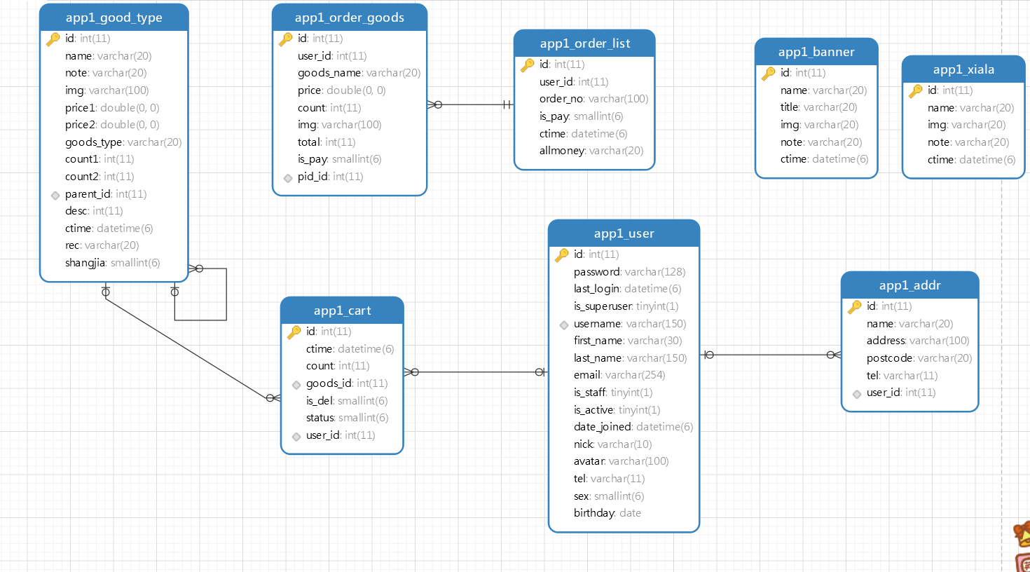
小标题文本
数据库介绍
用户表：注册成功的用户信息。
商品表：存放商品信息。
购物车表：每个用户加入购物车的商品。
收货地址表：用户的收货地址。
轮播图表：首页轮播图和logo。
下拉表：用于商品列表的下拉列表。
订单列表：每次提交的订单。
订单商品：所有提交的订单内的商品。

Slide 7


界面设计
System and interface desi

Slide 8

YOUR TITLE
YOUR TITLE
首先通过html将页面渲染出来
修改个别小问题，使页面看起来更加简洁、美观
01
03
02
YOUR TITLE
使用数据库内数据，将图片、商品名称价格等信息展示在页面上。

Slide 9
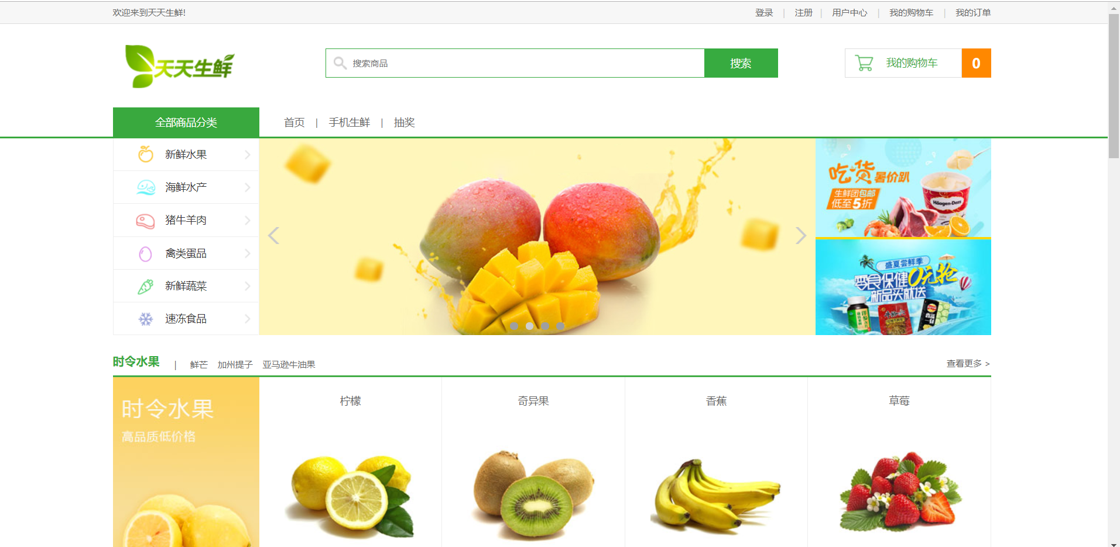
天天生鲜首页

Slide 10
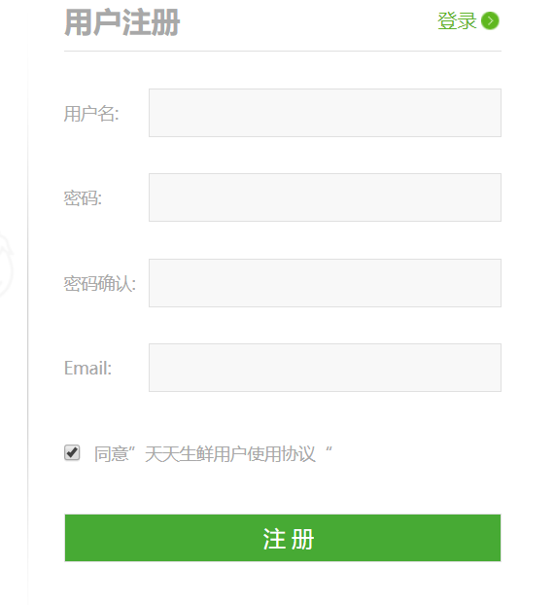
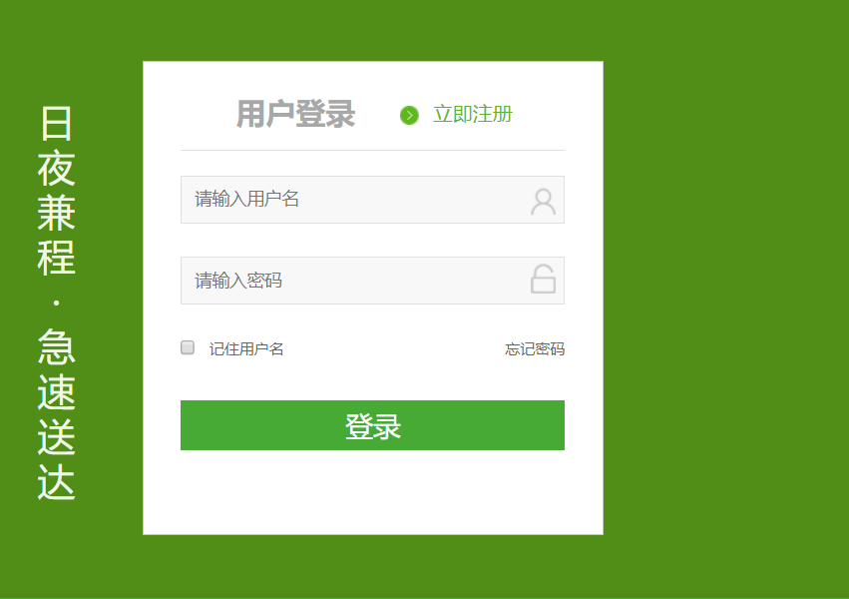

登录页面
注册页面

Slide 11

功能介绍
function Introduction

Slide 12
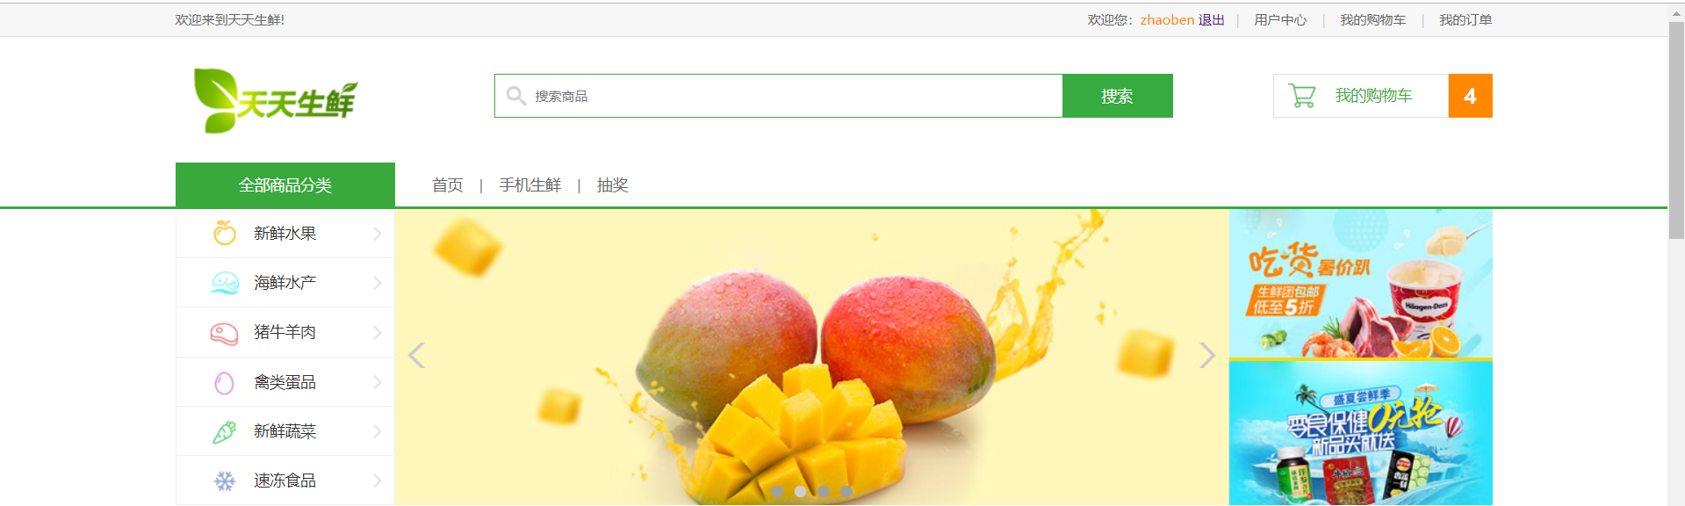
首页主要功能：
① ：在未登录情况下只能浏览首页，不能进入购物车、商品详情、我的订单和用户中心页面。
② ：用户登陆成功之后，导航栏会展示当前登录用户的昵称。
③ ：在昵称后一个按钮，可用于用户退出当前登录和切换用户登录。
④ ：在搜索框内输入您想要查找的商品名称，若该商品存在，则跳转至该商品详情页面，可直接加入 购物车购买。
⑤ ：点击商品类型（如‘新鲜水果’）可以直接跳转至该商品类型列表页面。

Slide 13
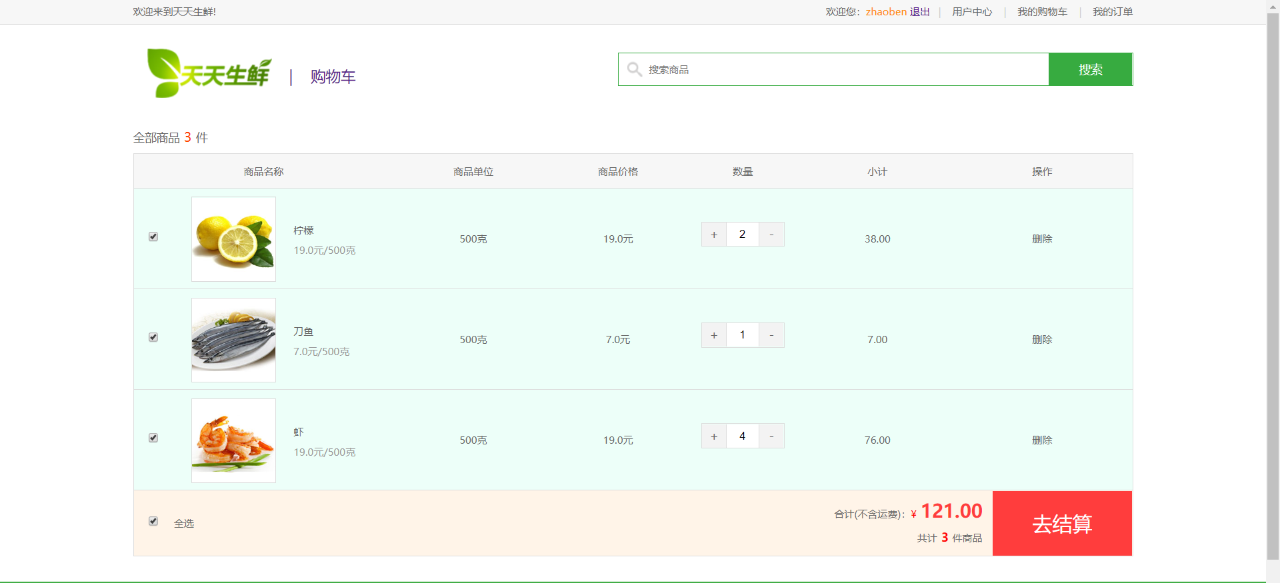
购物车主要功能介绍：
1 . 可根据用户需求增加商品数量。
2 . 在数量改变后，小计包括合计金额随之改变。
3 . 用户若不喜欢购物车内商品，可点击商品后的‘删除’按钮将商品从购物车内删除。
4 . 返回首页，点击上方‘天天生鲜’logo返回首页。

Slide 14

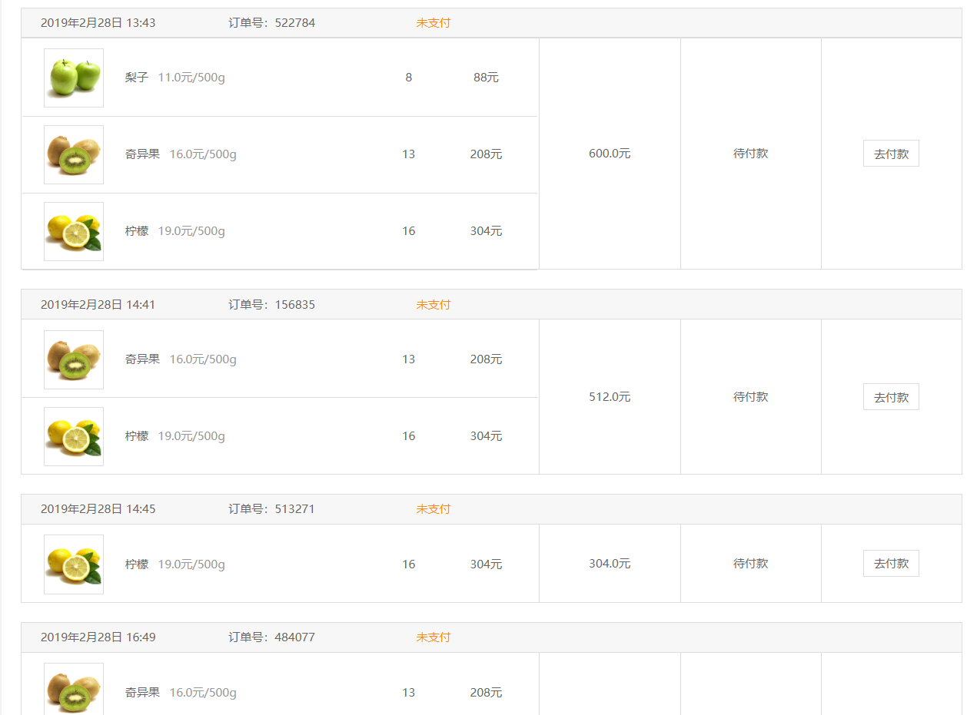

我的订单页面：
1 . 用户可通过结算页面点击提交订单，跳转至订单页面。
2 . 将当前订单内的商品存放在数据库中，每一次会生成新的订单，包括订单创建时间、订单号、 已支付和未支付以及订单商品的详细信息。

Slide 15
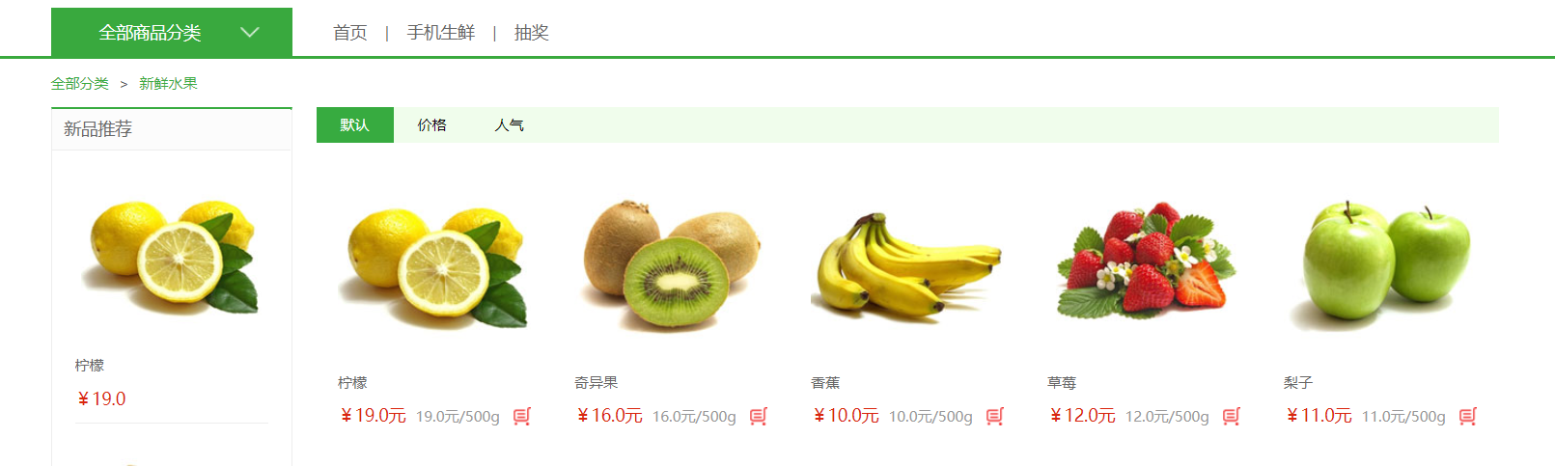
商品列表页面展示
可在该类表页面点击商品右下方小图标将商品加入购物车，也可点进商品详情页直接购买，新品推荐也会根据点击的商品类别进行智能推荐。

Slide 16


Slide 17
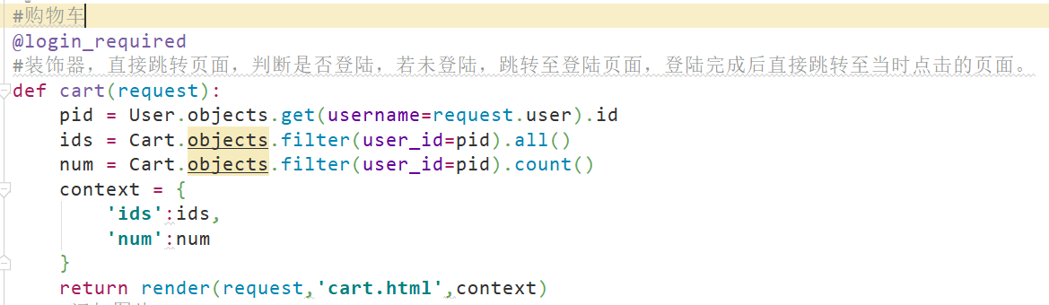
这是购物车视图函数的代码：
①：首先判断用户是否登录，若未登陆，跳转至登录页面，登录完成后跳 转至 购物车页面。
②：获取当前登录用户id，根据id在Cart表中筛选当前登录用户id与pid相同 的所有信息，并获取它的数量。
③：将得到的信息展示在页面上。

Slide 18
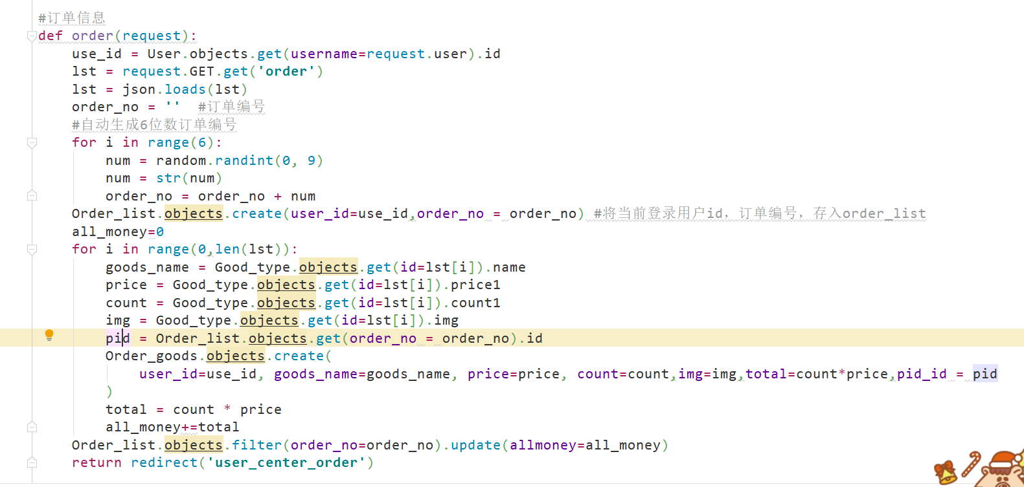

订单信息代码展示

Slide 19
项目大致进度
2 . 18
2 . 28
确立项目目标，整理客户需求。
项目功能已完成，准备演示内容制作PPT
2 . 23
3 . 2
完成部分功能，如 注册、登录、购物车等。
项目演示。

Slide 20
小标题文本
总结与心得
在这为期两周的Django项目中，我发现了自己许多的问题，也学到了不少东西，下面做以简单总结：
一：在做项目的过程中，通常会因为粗心大意出错，例如：单词拼写错误，标点符号是中文格式，所以一定要细心，不能急于求成。
二：明明就是老师讲过的东西拿过来不知道是什么，在课后应注重复习，忘记了拿起笔记找一找，问老师，直到明白为止。
三：在发现错误之后，应该先找自己的问题出现在哪里，然后找到解决办法，修正错误，而不是以发现有错误就慌了。
四：学过的东西用起来还是不够灵活，要参考之前做的例子才能自己写出来。
五：在做项目之前，应该写出一个大概思路，知道自己下一步应该做什么，不能盲目去做。

Slide 21
THANKS
Thank you for watching

